Slide 1
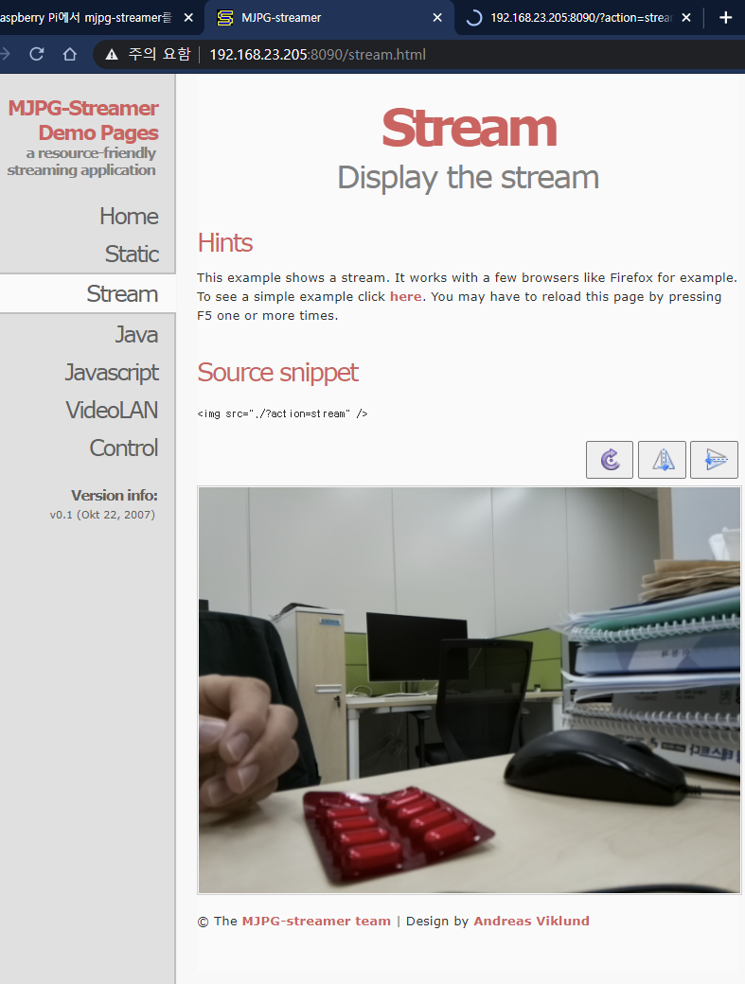
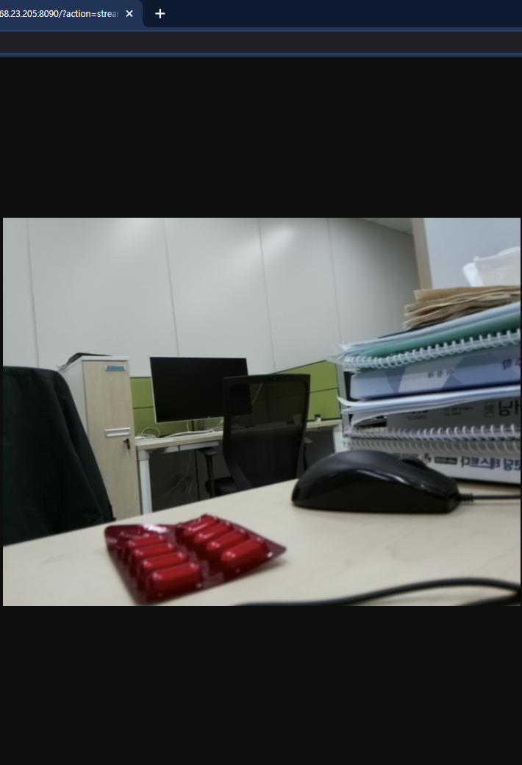
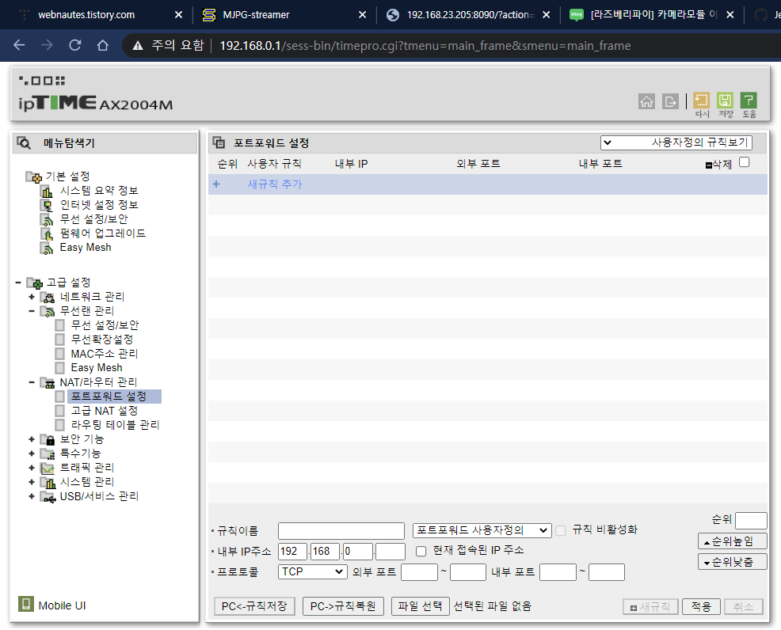

Slide 2
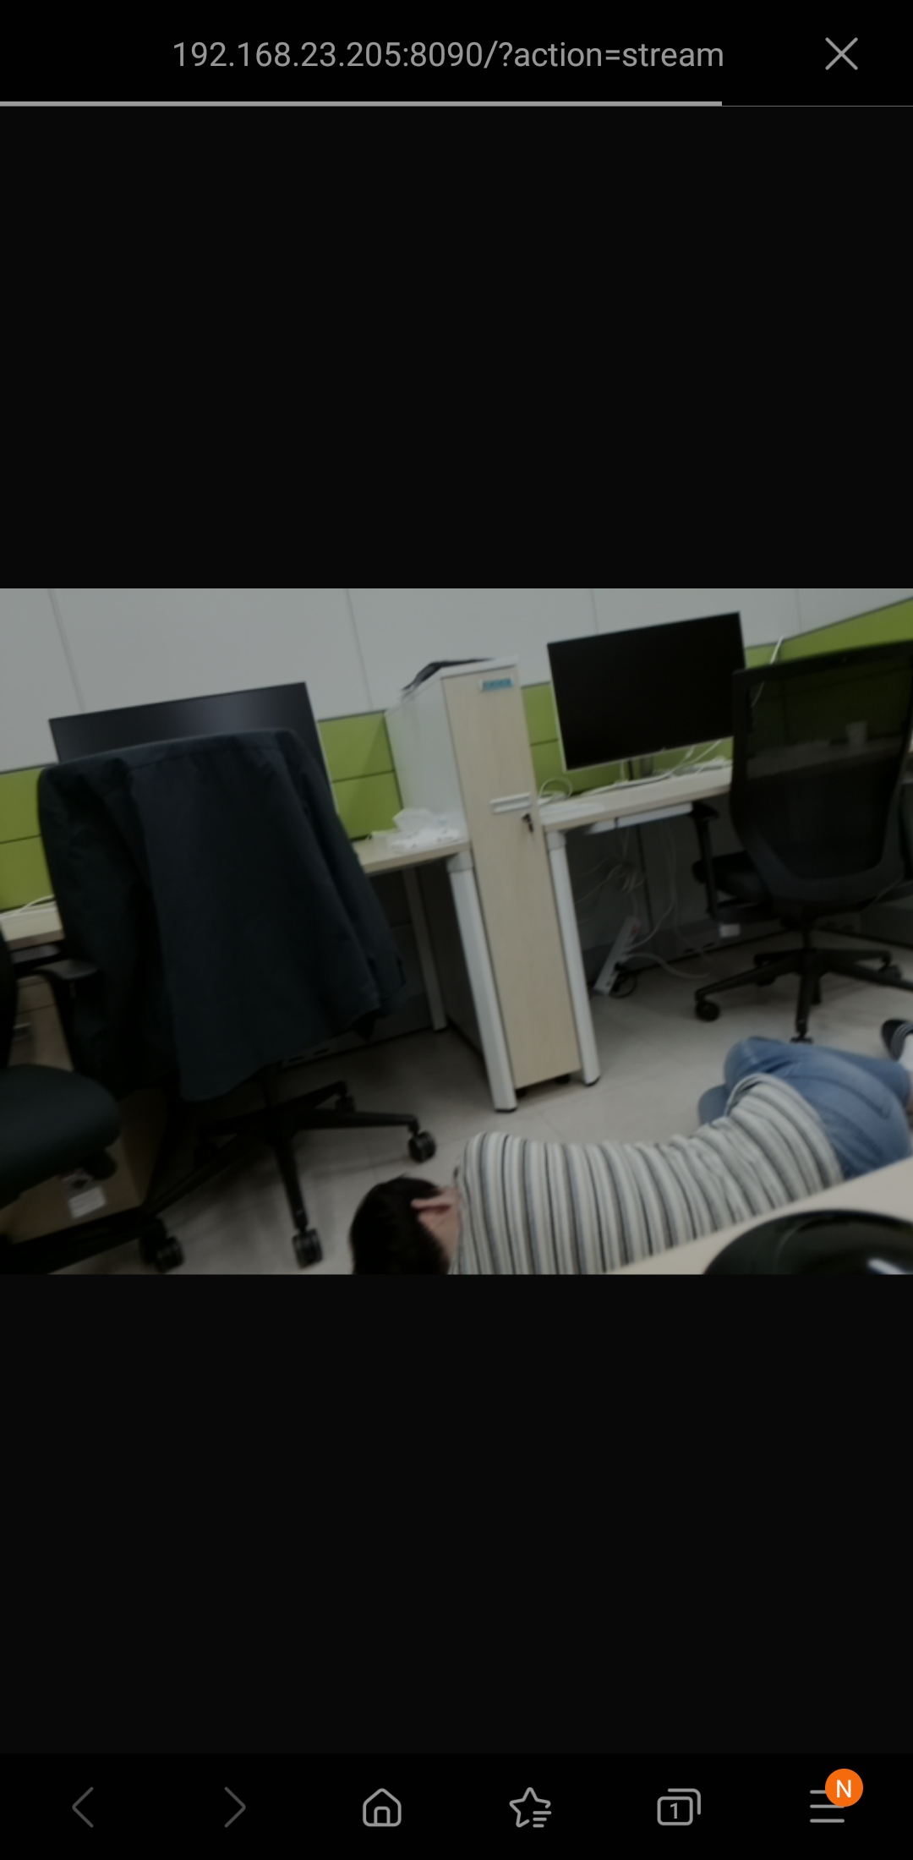
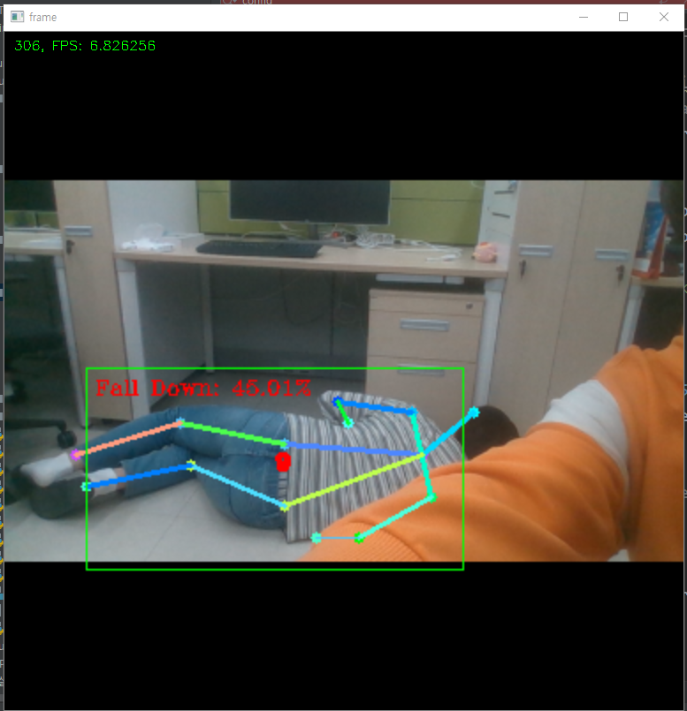
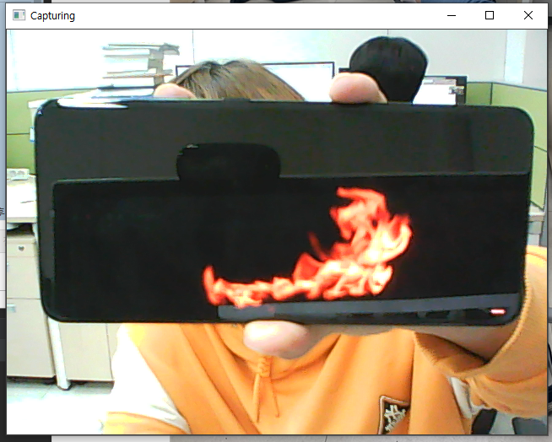
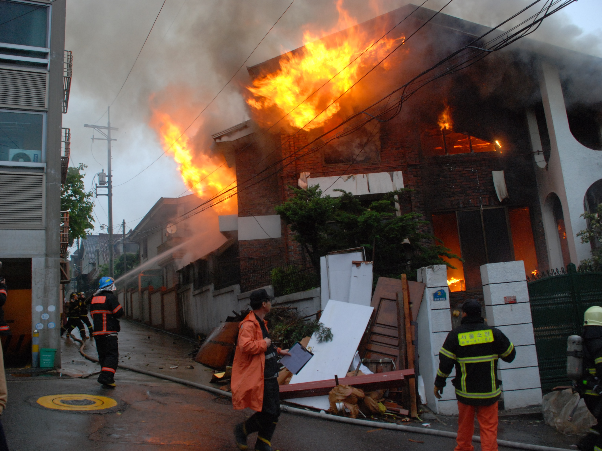
91.24%

Slide 3


넘어짐
인식모델
Firebase
업데이트
화재
인식모델
스트리밍 영상
input

Slide 4
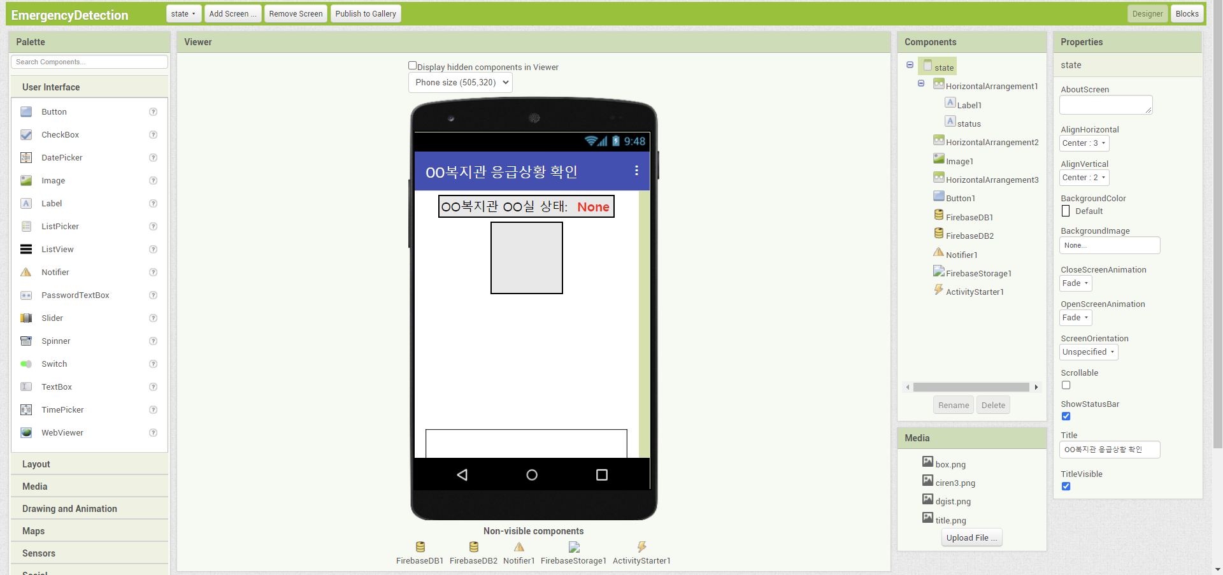
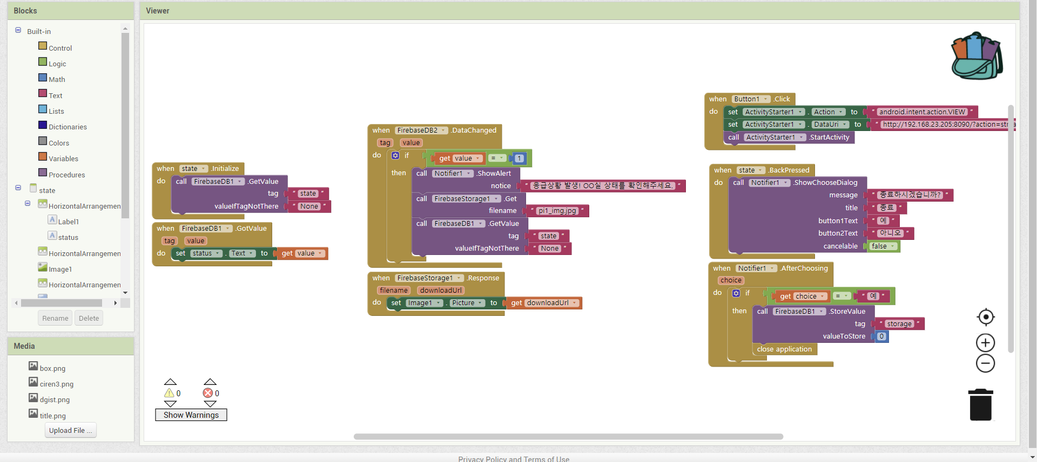

Slide 5

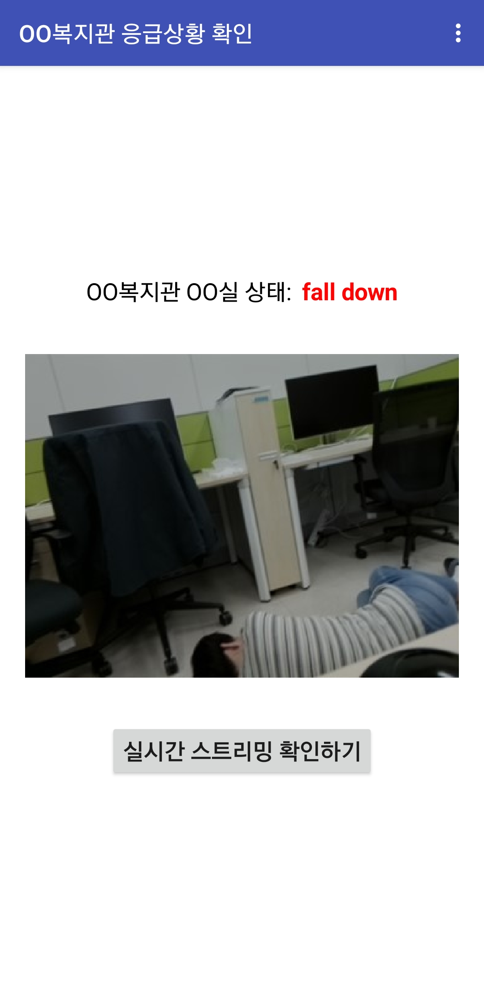

Slide 6


라즈베리파이에서 직접 구동
라즈베리파이
경고음
재생
모델 실행
넘어짐
인식
$$t_{1}$$
Our System
라즈베리파이
넘어짐
Firebase
업데이트
서버컴퓨터
모델 실행
인식
App
알림
모바일 앱
$$t_{2}$$

